Slide 1

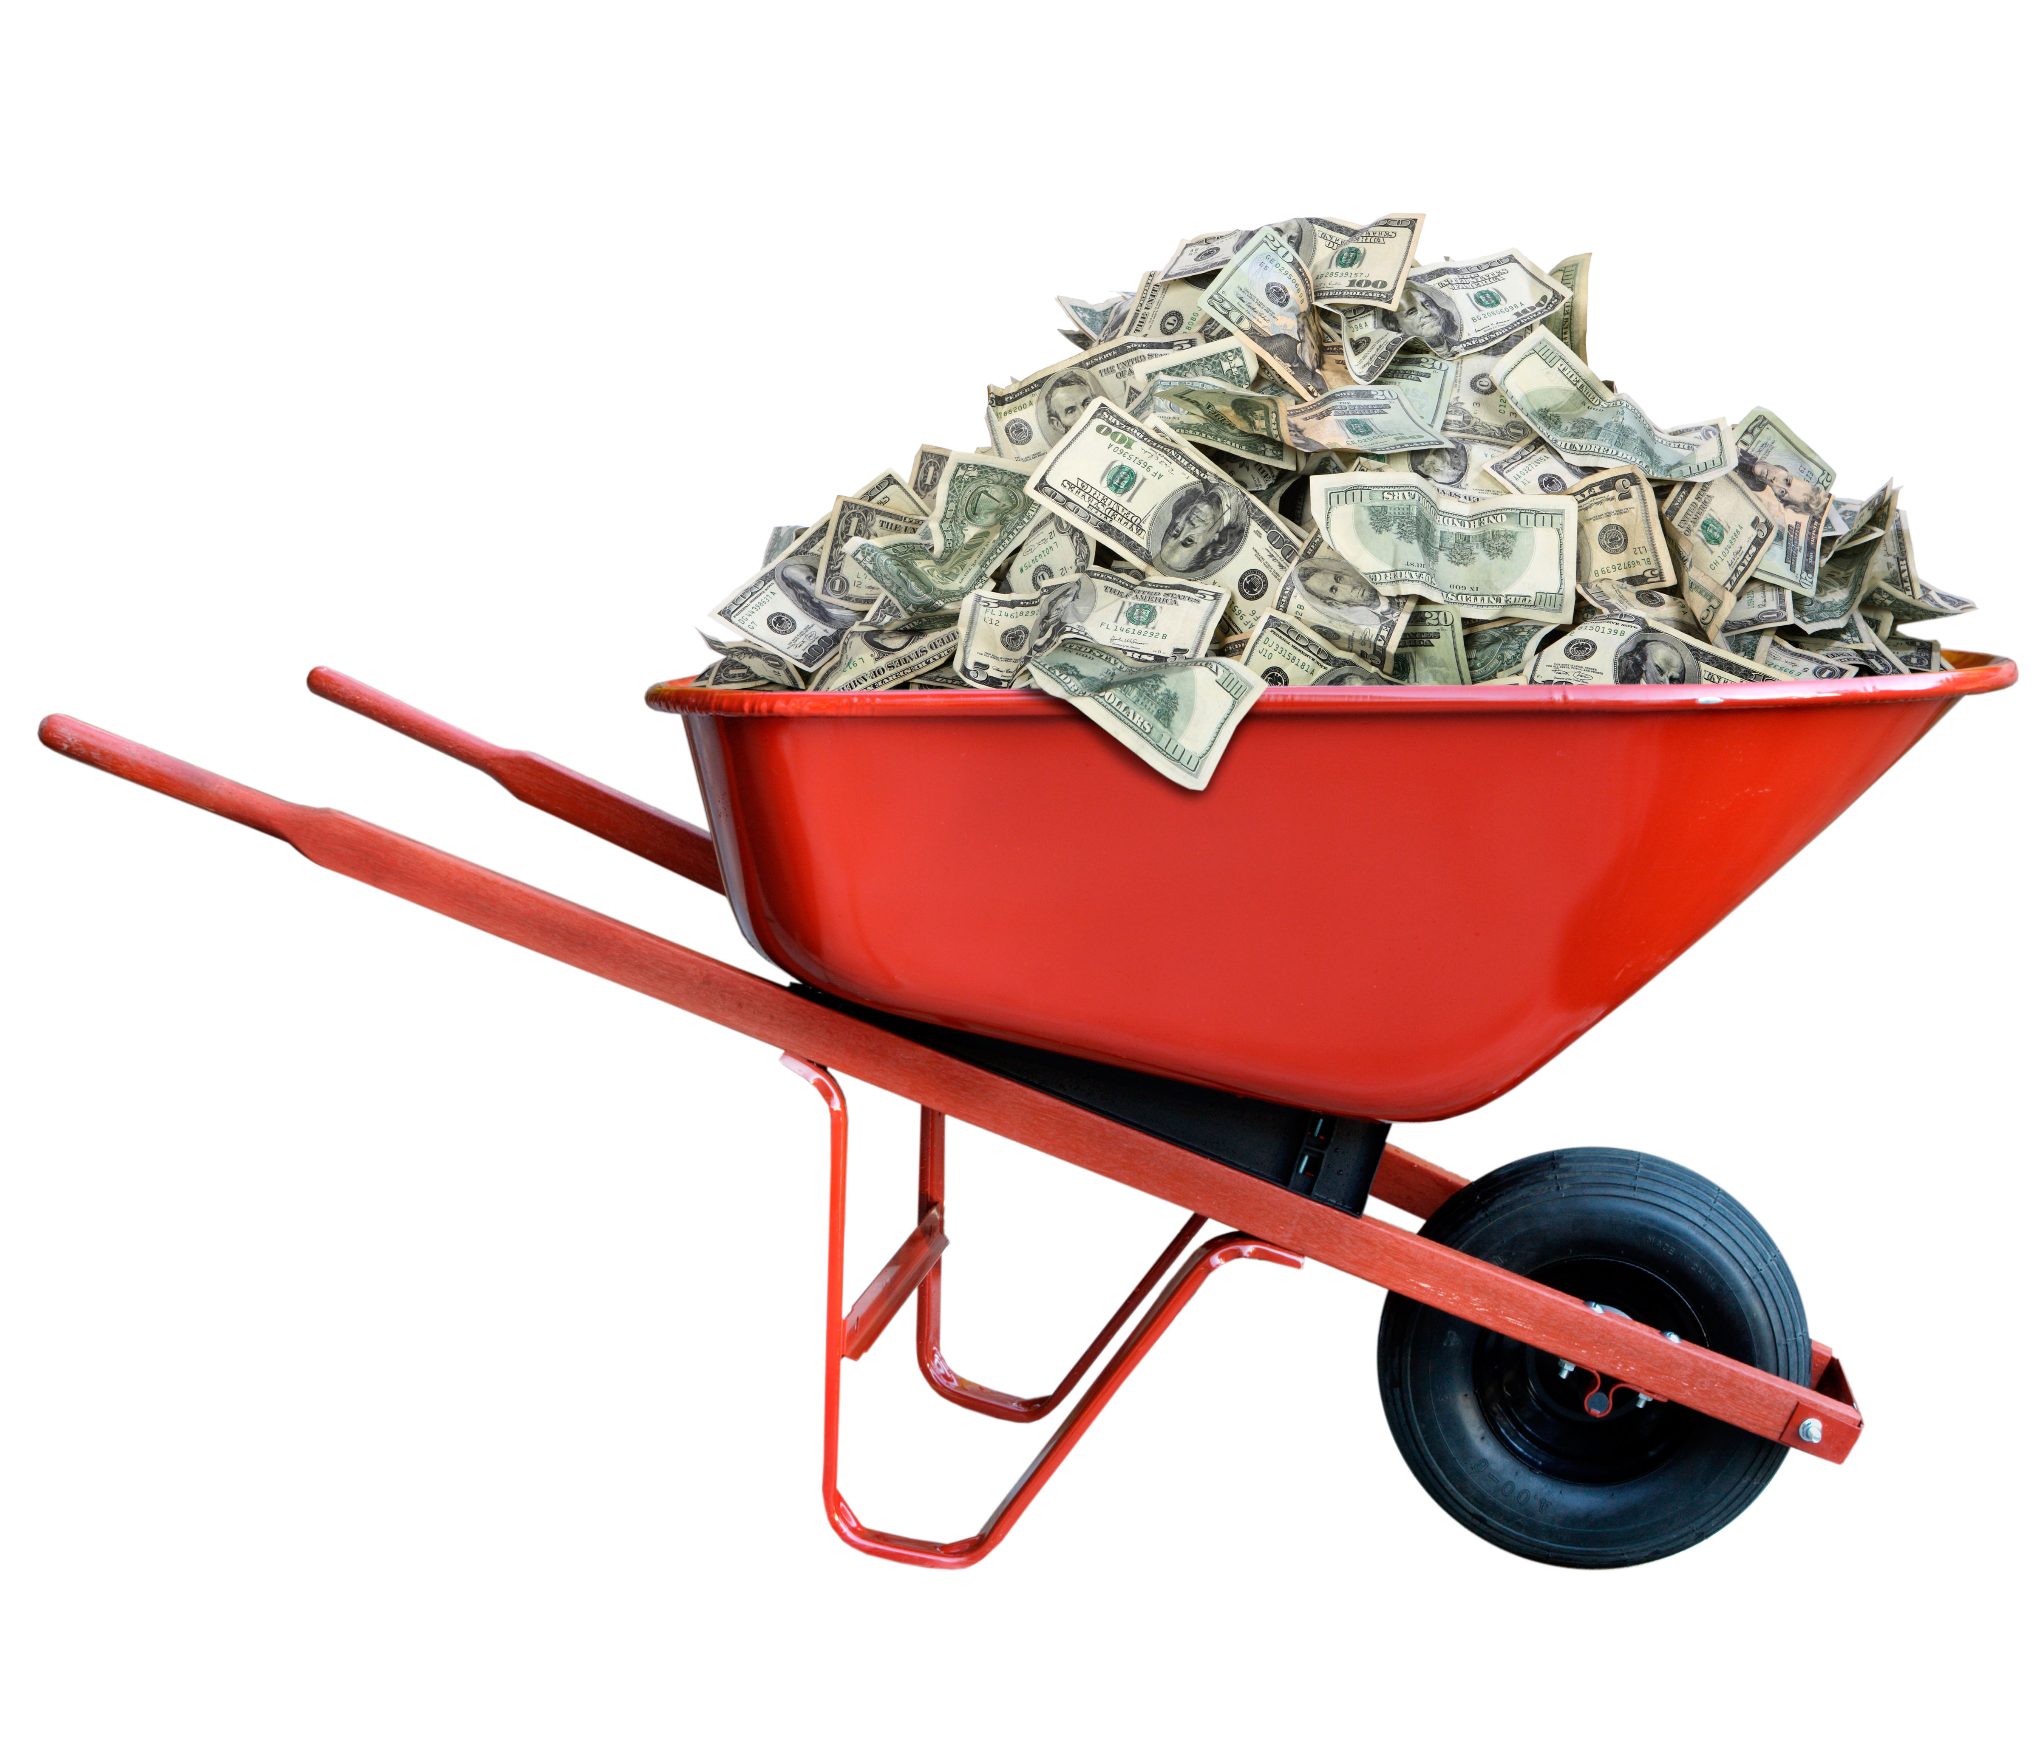
Paneļdiskusija
Maksātnespēja un tiesiskums
Diskusija Tiesiskums maksātnespējā – veselīgai tautsaimniecībai
Rīga, 2016.gada 3.jūnijs

Slide 2



Ļaunprātības ietekmes noteikšana
Tipiskākās ļaunprātības izpausmes
FĒNIKSA FENOMENS
Vērtīgie pamatlīdzekļi tiek pārcelti uz citu uzņēmumu, kas tieši vai netieši ir saistīts ar MN procesā iesaistītā uzņēmuma amatpersonu vai īpašnieku
REIDERISMS
Fiktīvu kreditoru prasību apmierināšanas rezultātā no MN procesā iesaistītā uzņēmuma tiek atsavināti vērtīgi pamatlīdzekļi un bloķēta darbība
KONTROLES SAGLABĀŠANA
MN procesa laikā ar administratora palīdzību amatpersonām vai īpašniekiem tiek dota iespēja saglabāt uzņēmuma kontroli
ADMINISTRATORA MANIPULĀCIJAS
Administrators savtīgos nolūkos izmanto MN procesu, lai iegūtu labumu sev vai saistītām personām

Slide 3
Ļaunprātības ietekmes noteikšana - secinājumi
gadījumu konstatēta vismaz viena no ļaunprātīga MN procesa pazīmēm
15%
MN administratori saistīti ar vismaz trīs ļaunprātīgām MN procesa pazīmēm, kuras varētu liecināt par administratoru iesaisti
54%
TOP 100
81%
jo vērtīgāks uzņēmums, jo biežāk konstatētas ļaunprātīga MN procesa pazīmes
TOP 500
62%
TOP 1000
55%

Slide 4
Ļaunprātības ietekmes noteikšana - secinājumi
Sadarbībā ar LTRK veiktās uzņēmēju aptaujas rezultāti
76,8%
74,3%
76,8%
Uzņēmēji uzskata, ka MN procesi nav godīgi un caurskatāmi
Uzņēmēji ir pieredzējuši ļaunprātīga MN procesa sekas
No tiem, kas pieredzējuši ļaunprātīgu MN procesa izmantošanu nav novērojuši vainīgo saukšanu pie atbildības

Slide 5





Ekonomisko zaudējumu aprēķins
Mēs zaudējām un turpināsim zaudēt
No 2008. līdz 2014. gadam ļaunprātīgu MN
procesu rezultātā tautsaimniecība ir zaudējusi
665 milj.€
Salīdzinājumam izdevumu pozīcijas 2016. gada valsts budžetā
652 milj.€
740 milj.€
352 milj.€
133 milj.€
izglītības budžets
veselības budžets
aizsardzības budžets
kultūras budžets
Nākamo 10 gadu laikā valsts tautsaimniecības zaudējumi var sasniegt
852 milj. €

Slide 6
Pētījuma KOPSAVILKUMS
Slīcēju glābšana - ir pašu slīcēju rokās
36% atgūti
Nodrošināto kreditoru prasījumi
15%
ļaunprātīgi
izmantoti MN procesi
852m EUR nākotnes zaudējumi
665m EUR
esošie zaudējumi
ļaunprātības dēļ
52% novēloti
MN procesi
60% trūkst
informācijas par MN procesu

Slide 7
Izpēte vēl atklāj
Strukturētu, ilgstošu, organizētu…NOZIEDZĪBU
Kādas ir organizētās noziedzības īpašības?
Vairāk kā divu personu saskaņota rīcība, lai, veicot starpnieka funkcijas, tieši vai netieši gūtu finansiālu labumu vai citu materiālu labumu, un kas būtiski ietekmē valsts ekonomiku.
Struktūras noslēpumi, modernizēšanās, izturība pret apspiešanu, ģeogrāfiskā izplatība, sociāli ekonomiskā iefiltrēšanās un atsevišķu locekļu neatkarība no organizācijas*.
*Eiropas Parlamenta Īpašās komiteja organizētās noziedzības, korupcijas un naudas atmazgāšanas jautājumos Darba dokuments par organizēto noziedzību http://www.europarl.europa.eu/meetdocs/2009_2014/documents/crim/dt/913/913961/913961lv.pdf

Slide 8
Izpēte atklāj noziedzību
Jaunākās organizētās noziedzības formas
Arvien vairāk līdzinās starptautiskam tirdzniecības uzņēmumam, kas vienlaicīgi piegādā likumīgas preces (pakalpojumus) un piedāvā nelikumīgus pakalpojumus.
Daļa no ekonomikas un, izmantojot savās nelikumīgajās darbībās iegūtos lielos finanšu līdzekļus, darbojas ar lielu konkurences pārsvaru, negodīgi ietekmējot sistēmu — tai ir neierobežoti finanšu līdzekļi, ko tā gūst no saviem noziegumiem, tā var atvairīties no konkurentiem, izmantojot iebiedēšanu un vardarbību.
Dubulta darbības joma — no vienas puses, noziedzīgās organizācijas veic arvien lielāku skaitu likumīgo ekonomisko darbību un, no otras puses, tās mēģina pārvaldīt arī savas tradicionālās nelikumīgās darbības, izmantojot uz uzņēmējdarbību vērstas metodes, tādējādi jaucot pārvaldīšanas metodes un ieņēmumus starp šīm abām vidēm. *
*Turpat

Slide 9

Deloitte nozīmē vienu vai vairākus no sekojošiem: Deloitte Touche Tohmatsu Limited, Lielbritānijas sabiedrību ar ierobežotu atbildību („DTTL”), tās grupas sabiedrības un ar tām saistītās sabiedrības. DTTL un katra no tās grupas sabiedrībām ir juridiski nošķirta un neatkarīga vienība. DTTL nozīmē arī „Deloitte Global”, kurš nesniedz pakalpojumus klientiem. Lai saņemtu detalizētu informāciju par DTTL un tās grupas sabiedrībām, lūdzam apmeklēt www.deloitte.com/lv/about.
Deloitte sniedz revīzijas, nodokļu, konsultāciju un finanšu pakalpojumus, kā arī juridiskos pakalpojumus valsts un privātiem klientiem, kas aptver plašu nozaru loku. Ar Deloitte globālo tīklu vairāk kā 150 valstīs un teritorijās, Deloitte uzrāda pasaules līmeņa spējas un sniedz augstas kvalitātes pakalpojumus, lai risinātu klientu sarežģītākos biznesa izaicinājumus. Vairāk kā 200,000 Deloitte profesionāļu ir apņēmušies kļūt par izcilības standartu.
Latvijā pakalpojumus sniedz "Deloitte Audits Latvia" SIA, "Deloitte Latvia" SIA un ZAB "Deloitte Legal" (kopīgi saukti "Deloitte Latvia"), kas ir Deloitte Central Europe Holdings Limited meitas sabiedrības. Deloitte Latvia ir viena no vadošajām profesionālo pakalpojumu organizācijām Latvijā, kas sniedz audita, nodokļu, juridiskos, finanšu konsultāciju un uzņēmuma riska konsultāciju pakalpojumus ar vairāk kā 100 vietējo un ārvalstu ekspertu palīdzību.
© 2016 Deloitte Latvia. Visas tiesības aizsargātas.
Notes:
9

